Slide 1
Jigsaw Reading
1. (5)등분으로 독해할 부분을 나눈다.
2. 각자 5개의 부분 중 한 부분씩 맡는다.
3. 같은 부분을 맡은 사람끼리 새로운 조를 구성한다.
4. 새로운 조원끼리 독해 부분을 함께 공부한다.(독해, 어법, 어휘 등)
5. 다시 원래 조로 돌아와 배운 부분을 동료들과 공유한다.

Slide 2
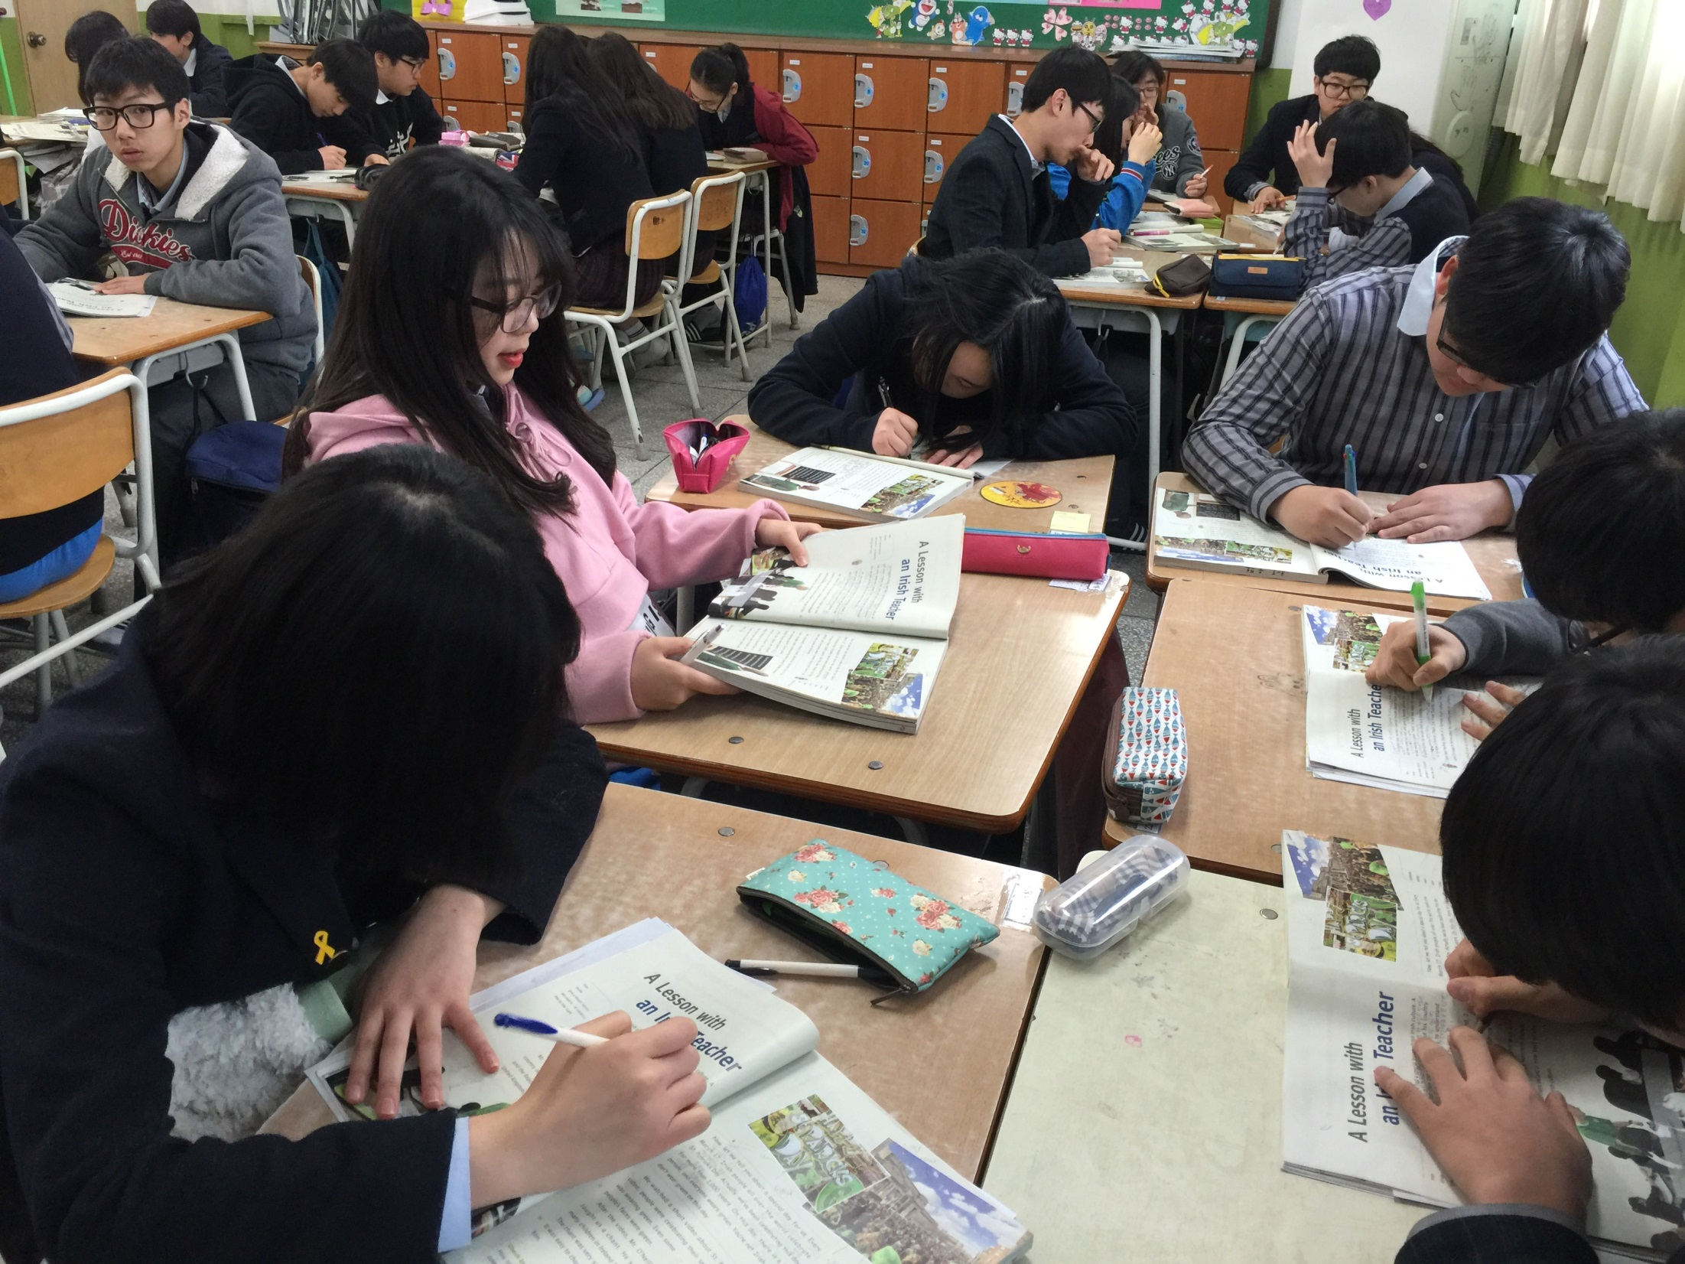
3-7반 팀 팀.

Slide 3
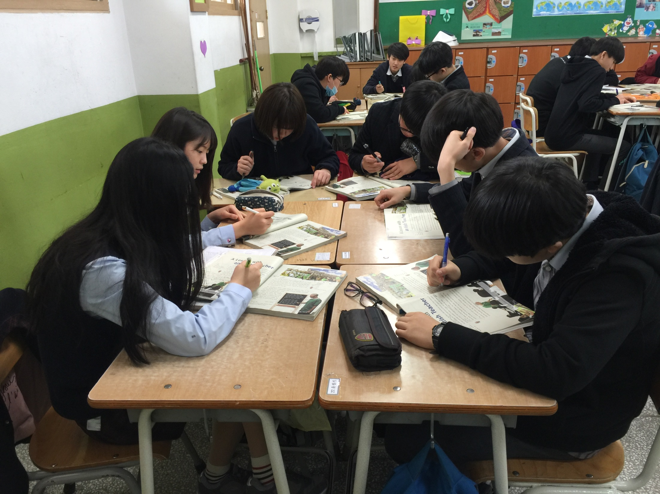
3-7반 팀 전정기.

Slide 4
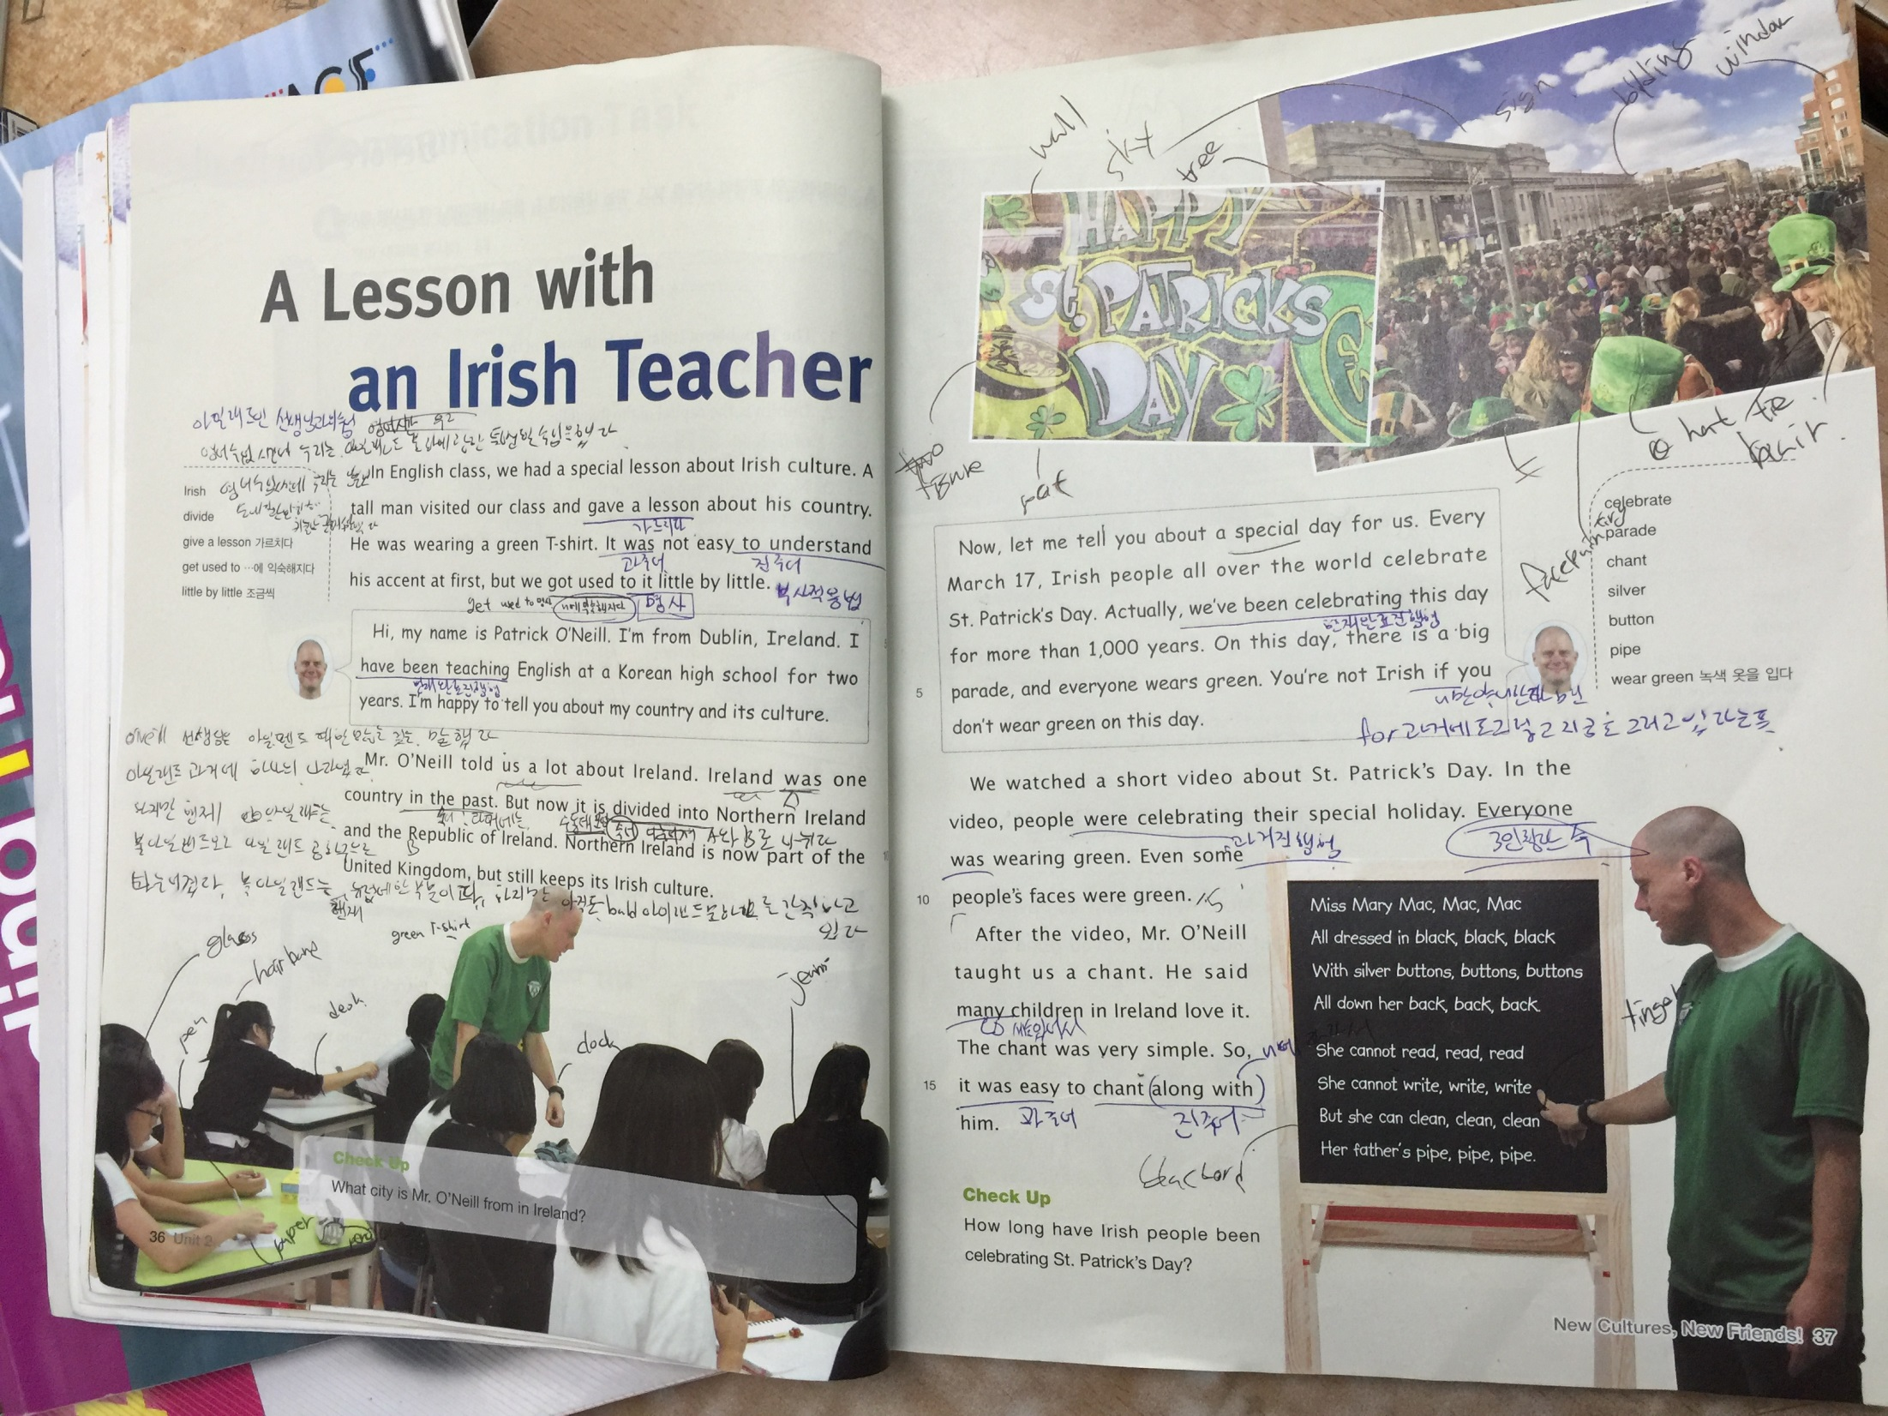
김진서’s 정리

Slide 5
Food for the Heart
Lesson. 2

Slide 6
조별로 아래의 내용을 정리해 봅시다. (해석/어법정리)
Jigsaw Reading - 역할을 나누어 내용을 정리해 봅시다
① p.34. 7번째 줄 까지
② p.34. Jessica from USA - 분량 적음
③ p.35. Maria from Brizil
④ p.36. Simon from France - 분량 많음
⑤ p.37. Grandma’s Specail Recipe
* 기타 어휘, 숙어, 어법 등을 정리해서 팀원들에게
가르쳐 줍시다.

Slide 7
주요 어법 내용
1. 관계대명사, 사역동사, not onyl A but also B
around the world 의미, 간접의문문
2. have a cold의미, 수여동사, 접속사 so that의미
get well 의미, to 부정사
3. 관계대명사, be made with, 동격어구, 최상급, once의미, 수여동사, a bag of 의미, to부정사, 사역동사, feel better 의미, every time 의미(=w_______), 감각동사
4. 관계대명사, as의미, 수여동사, right의미, be filled with의미, every time(=w_________) , 사역동사, so that 의미
5. 사역동사, cool의미, 등위접속사, put A in B의미, add의미, mixture의미, pour A into B의미, for 의미

Slide 8


뭘할까요? 내가.. 독해 할까요?
독해가 맘에 들지 말입니다.
Ha
Lesson. 2 P34 -37
Jigsaw Reading

